Slide 1
Lecture 14: Gaussian Mixtures
기계학습개론 박상효
Notes:
14강, Gaussian Mixture

Slide 2
학습목표
핵심용어
Gaussian Mixture Model
Anomaly Detection
ML을 위한 확률모델을 이해하고 그 예시인 GMM을 설명할 수 있 다.
Amonaly detection을 위한 알고 리즘을 하나 이상 이해하고 설명 할 수 있다.

Slide 3
Gaussian Mixtures: key concept
A Gaussian mixture model (GMM) is a probabilistic model that assumes
that the instances were generated from a mixture of several Gaussian distributions whose parameters are unknown.
Notes:
GMM은 확률에 기반한 모델인데, 이에 따라 가정하는 것이 있음.
Gausian Mixture Model의 가정
-> Sample data가 있을 때, 이러한 sample data가 파라미터(평균, 시그마 등)를 모르는 여러 gaussian distribution의 혼합으로 생성되었다고 가정함.

Slide 4
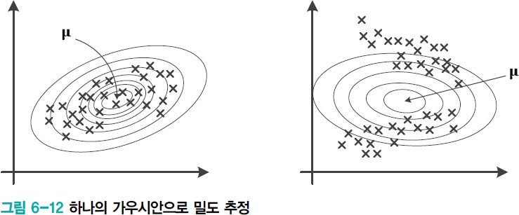
Why we need a mixture of Gaussians?
Notes:
왜 여러 가우시안 분포(Mixture of gaussian)이 필요한가?에 대한 예시
하나의 경우, 예측을 하기 쉬우나, 오른쪽 그림처럼 두 개의 형태가 나타나는 데이터에서 하나의 가우시안 분포로 예측하는 것은 부적절하다.

Slide 5
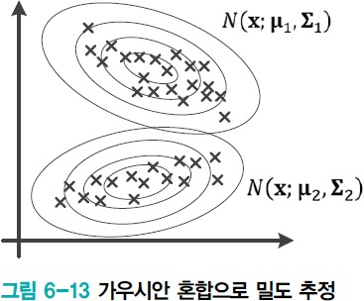

Why we need a mixture of Gaussians?
Notes:
따라서, 가우시안 혼합을 사용하여 샘플들을 두 개의 가우시안 분포에 cluster되도록 학습하였다.
K-means처럼 clustering을 해 주어 비슷하게 보일 수 있으나, centroid 대신 평균이라는 확률 개념의 파라미터가 들어감.
또한 전체 분포 역시, k-means처럼 단순히 해당 cluster에 속한다가 아니라, 확률적으로 어느 cluster에 속할 가능성이 높은지도 분산을 통해 추정이 가능함.
-> K-means clustering의 일반화된 모델로도 볼 수 있음.

Slide 6
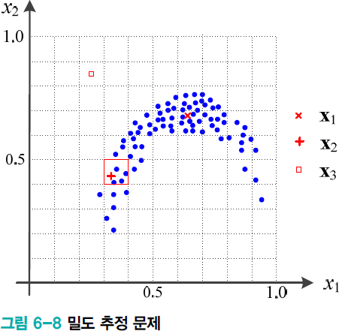

Gaussian Mixtures: key concept
Example
Probability density function (PDF) to represent two Gaussian mixtures:
➔ Density estimation task
Notes:
두 Gaussian mixture에 대한 PDF를 계산하는 것이 가능함 -> 밀도추정이 가능하다.
새로운 데이터가 들어왔을 때, 어느 위치에 있을 지의 확률값(PDF의 값)을 PDF를 통해 추정할 수 있다 => Density estimation task
Density estimation : 변수가 해당 값을 가질 상대적인 가능성(relative likelihood)을 추정할 수 있는 PDF를 추정하는 것

Slide 7

Gaussian Mixtures: key concept
Example
Probability density function (PDF)
to represent two Gaussian mixtures:
Notes:
해당 그림에서, 두 가우시안 분포를 찾았다고 가정하자.
이 때, 두 가우시안 분포 앞의 Coefficient(21/37, 16/37)는 어느 cluster에 속할 지 분류할 수 있도록 해주는 가중치 역할을 함.
(실제로는 더 복잡한 값으로 가중치를 정의함)
현재는 sample수의 비율로 정의하였고, 합이 1이 되도록 했음.

Slide 8

Gaussian Mixtures: key concept
𝑘𝑘개의 가우시안으로 일반화하면,
확률분포 𝑃𝑃(𝐱𝐱)는 𝑘𝑘개 가우시안의 선형 결합으로 표현(식 (6.10))
k: the number of the cluster (Gaussian distribution)
π: mixing coefficient (the weight of each cluster k)
i.e., π_{j}: the weight of j^{th} cluster
Notes:
실제 상황에 적용하기 위해 일반화하면, 다음과 같다.
각 파이는 해당 gaussian distribution의 weight가 되며, 파이의 총합은 1이 되도록 한다.

Slide 9
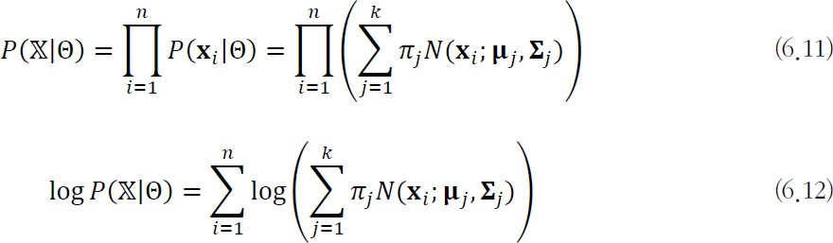
Gaussian Mixtures: how to find GM
최대 우도를 이용한 최적화 문제로 공식화
Notes:
이러한 Gaussian mixture을 어떻게 찾는가?
최대 우도를 이용한 최적화 문제로 공식화할 수 있음.
Ex) 훈련집합 X가 n개, 가우시안 cluster의 개수가 k개,
추정해야 하는 매개변수 집합은 각 coefficient pi(1)~ pi(n), 각 가우시안 분포의 평균과 분산값임.
이 때, 구하고자 하는 매개변수를 최대 우도로 활용하고, 각 sample x의 확률이 각각 독립이라고 가정하면 곱으로 나타낼 수 있다.
-> 각 i번째 sample의 likelihood의 전체 곱으로 나타낼 수 있다.
이하 생략

Slide 10
Gaussian Mixtures: how to find GM
최대 우도를 이용한 최적화 문제로 공식화
Notes:
결국, 세타값을 최대화하는 likelihood를 찾는, 최적화 문제로 풀 수가 있게 됨.
-> 세타 조건 하에서의 X샘플 데이터 전체의 확률을 최대화하는 theta를 구하는 최적화 문제
Detail한 방식은 복잡하므로, 생략하겠음.
대략적으로 개념만 살펴볼 것

Slide 11
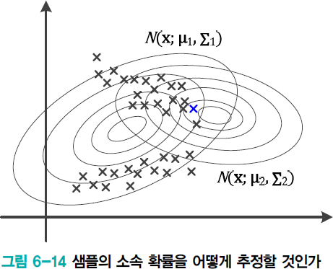
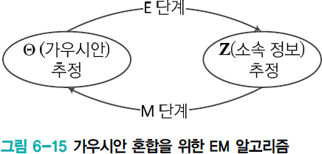
Gaussian Mixtures: how to find GM
Expectation-Maximization (EM) algorithm
EM 알고리즘을 이용한 식 (6.13)의 풀이
Θ 를 모르므로 난수로 설정하고 출발([그림 6-14]의 예시)
가우시안으로 샘플의 소속 정보 개선(E단계) → 샘플의 소속 정보로 가우시안 개선(M단계) → 가우시안으로 샘 플의 소속 정보 개선(E단계) → 샘플의 소속 정보로 가우 시안 개선(M단계) → ….. …. ([그림 6-15])
Notes:
해당 최적화 문제를 푸는 가장 잘 알려진 알고리즘이 Expectation-Maximization(EM) 알고리즘임.
-> 세타를 모르므로 난수로 출발(클러스터 개수 이외의 모든 파라미터가 랜덤이 됨)
EM Algorithm
E단계 : 가우시안 분포에 따른 샘플의 소속 정보를 갱신함
M단계 : sample의 각 소속 정보로 가우시안 분포의 파라미터 개선
을 반복하는 알고리즘임.
-> Gradient descent와 비슷하게 ,반복적으로 개선을 진행해나가는 알고리즘임.

Slide 12
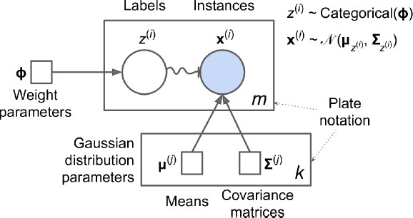
GM
A graphical representation of a Gaussian mixture model,
Its parameters (squares),
random variables (circles),
conditional dependencies (solid arrows)
Notes:
GM Model을 구하는 과정에 대한 도식
Square : parameter
동그라미 : random variable
Solid line : 조건적인 의존성이 있는가?
곡선은 넘어감.
가장 큰 네모 : 얼마나 반복을 할 지 ? M인 경우, m번 반복을 한다. K의 경우, k번 반복을 한다.
x = 정규분포에 속하는 sample data이다.
그림 다시들어야됨 뭔지몰겟노

Slide 13
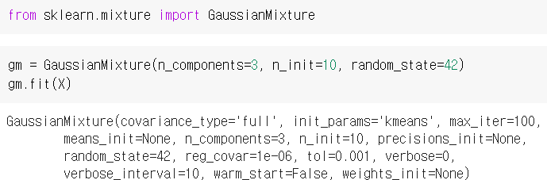
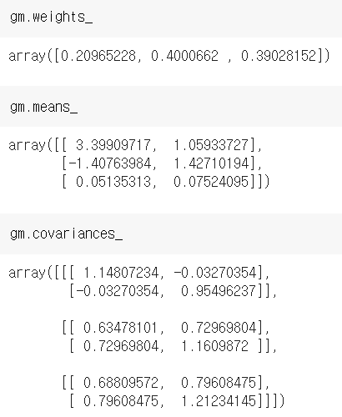
GM: codes
Notes:
Gaussian mixture의 코드
파라미터로 클러스터의 개수 / 초기화 값 / 랜덤값
이 때, 정규분포의 coefficient값 , 평균값과 공분산을 출력할 수 있음.

Slide 14
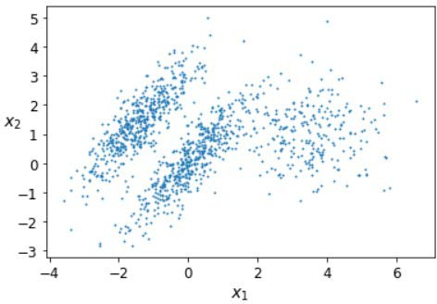
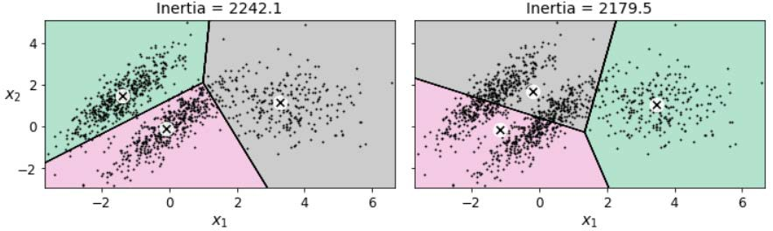
GM: codes & examples
Notes:
K-means에서 사용했던 데이터와 k-means로 분류했던 데이터의 예시

Slide 15
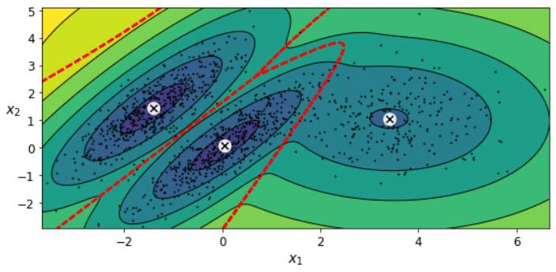
GM: codes & examples
GM
Notes:
Gaussian mixture을 사용했더니, dashed line(decision boundary)와 등고선을 통해 잘 구분함을 볼 수 있음.
Cluster을 몇 개로 할 것인지를 정확하게 아는 것이 중요하다.

Slide 16
Anomaly Detection

Slide 17
What is it?
Anomaly detection (also called outlier detection) is the task of detecting instances that deviate strongly from the norm.
Anomaly detection is useful in a wide variety of applications,
fraud detection,
detecting defective products in manufacturing,
removing outliers from a dataset before training another model
that can significantly improve the performance of the resulting model
Notes:
Anomaly Detection이란 무엇인가?
-> 쉽게 말하면, Outlier sample이 어떤 것인지를 detecting하는 것.
Outlier : 정상적인 sample data나 군집으로부터 매우 이상하게 떨어져 있거나, 거리가 먼 데이터
어디에 사용되는가?
정상 / 비정상을 구분하는 곳
Ex) 스팸 메일, 생산에서의 불량품, removing outlier : 데이터에서 전처리의 일환으로 데이터를 cleaning하고 싶을 때
Overfitting의 원인도 outlier이 있었는데, 이를 제거하는 것이 성능향상에 critical할 수 있음.

Slide 18
Anomaly Detection using GM
Using a Gaussian mixture model for anomaly detection:
any instance located in a low-density region can be considered an anomaly.
In practice:
You must define what density threshold you want to use.
For example, in a manufacturing company that tries to detect defective products, the ratio of defective products is usually well known.
Say it is equal to 4%.
You then set the density threshold to be the value that results in having 4% of the instances located in areas below that threshold density.
Notes:
Anomaly Detection using GM
GM을 통해서도 Anomaly detection이 가능함
GM이 확률값을 출력하므로, 어떤 Instance가 low-density region에 있는 경우 anomaly로 볼 수 있음.
따라서, density threshold(ex. 4퍼센트)를 정하여 해당 threshold 이외의 데이터는 anomaly로 검출할 수 있음.

Slide 19

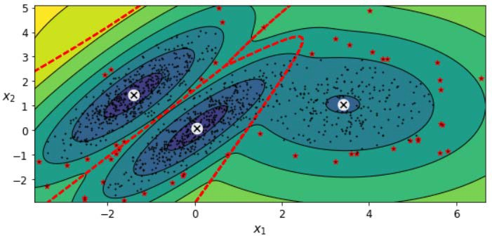
Anomaly Detection using GM
Example:
using the 4% lowest density as the threshold
anomalies as stars *
Notes:
코드로 본다면, density의 4퍼센트를 threshold로 할당하여 해당 threshold보다 낮은 부분을 표시하는 예시.

Slide 20
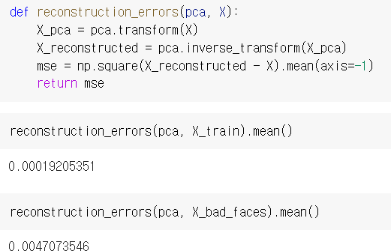
Others for Anomaly Detection
PCA
If you compare the reconstruction error of a normal instance with the reconstruction error of an anomaly, the latter will usually be much larger.
Notes:
PCA를 통한 Anomaly Detection
PCA를 통해 dimensionality reduction을 수행했을 때, 다시 inverse transform을 하면 정보가 손실된, 본래의 차원의 데이터가 된다.
이 때, Reconstruction error이 크게 증가했다면, 해당 sample이 anomaly라고 판단할 수 있다.
=> 해당 데이터는

Slide 21
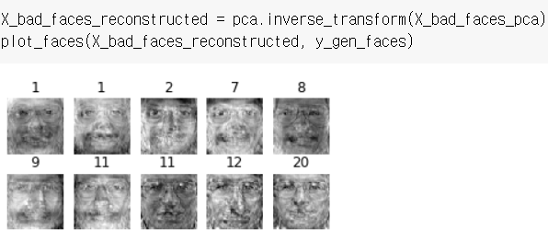
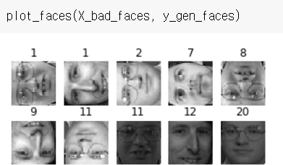
Others for Anomaly Detection
PCA
If you compare the reconstruction error of a normal instance with the reconstruction error of an anomaly, the latter will usually be much larger.
Notes:
얼굴을 회전시키거나, 밝기를 조절한 데이터에 대해 reconstruction을 수행하였더니, 이상하게 깨져버린 것을 볼 수 있다.
-> Anomaly의 경우, 차원 축소 이후 복구시키면 샘플 데이터가 커짐

Slide 22
Others for Anomaly Detection
PCA
If you compare the reconstruction error of a normal instance with the reconstruction error of an anomaly, the latter will usually be much larger.
Isolation Forest
Random Forest in which each Decision Tree is grown randomly.
1) at each node, it picks a feature randomly, then it picks a random threshold value (between the min and max values) to split the dataset in two.
2) The dataset gradually gets chopped into pieces this way, until all instances end up isolated from the other instances.
3) Anomalies are usually far from other instances, so on average (across all the Decision Trees) they tend to get isolated in fewer steps than normal instances.
Notes:
Isolation Forest
RF인데, 학습방법은 다음과 같다.
Feature을 랜덤하게 고르고, 이를 바탕으로 random하게 나눔
해당 방식대로, 모든 instance가 하나의 노드에 혼자 남을 때 까지 tree를 쪼갬
Anomaly의 경우 feature로 나누었을 때 sample이 적게 모여있기 때문에 더 이상 쪼갤 수 없는 시점이 빨리 오므로, depth가 낮음. => Anomaly로 판단

Slide 23
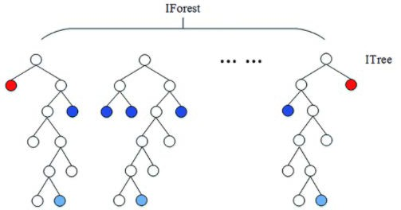
Others for Anomaly Detection
Isolation Forest
*source: https://donghwa-kim.github.io/iforest.html
Notes:
Depth가 짧을수록 outlier score을 높게 하는 등의 방식으로 Anomaly detection이 가능함.

Slide 24
Summary
GMM
Seems like generalized K-Means
Anomaly Detection

Slide 25
참고자료
기 : 기계학습, 오일석, 2017
핸 : 핸즈온머신러닝, 2/E, 2020 (번역)
모 : 모두의 딥러닝, 2/E, 2020
케 : 케라스 창시자에게 배우는…, 2018 (번역)
머 : 머신러닝 도감 그림으로…, 2019 (번역)
파 : Python machine learning, 2/E, 2019 (번역) → “머 신러닝 교과서 with 파이썬, …” 2019
핸9
기6.4
그림 → Colab ver.
https://colab.research.google.com/github/ageron/handson- ml2/blob/master/09_unsupervised_learning.ipynb

Slide 26
In the next week…
Mid-term exam
Thursday (Oct. 22), 15:00 to 16:30
IT5-B101, B102
Closed-book test
If you faced in trouble to attend the exam, please contact me via email ASAP.
I’ll ask you evidence later if necessary
And you may submit alternative report for mid-term score

